Slide 1
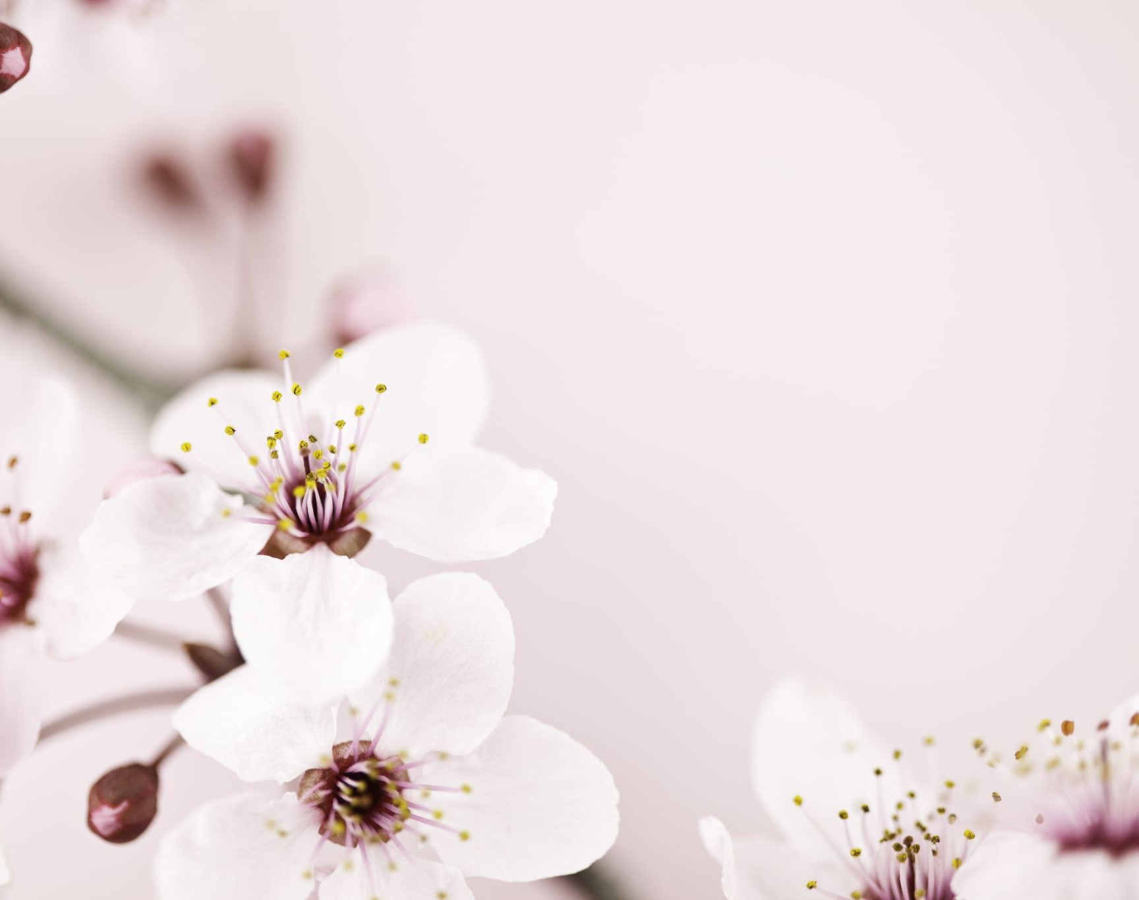
ENGLESKI JEZIK
6 April, 2020

Slide 2
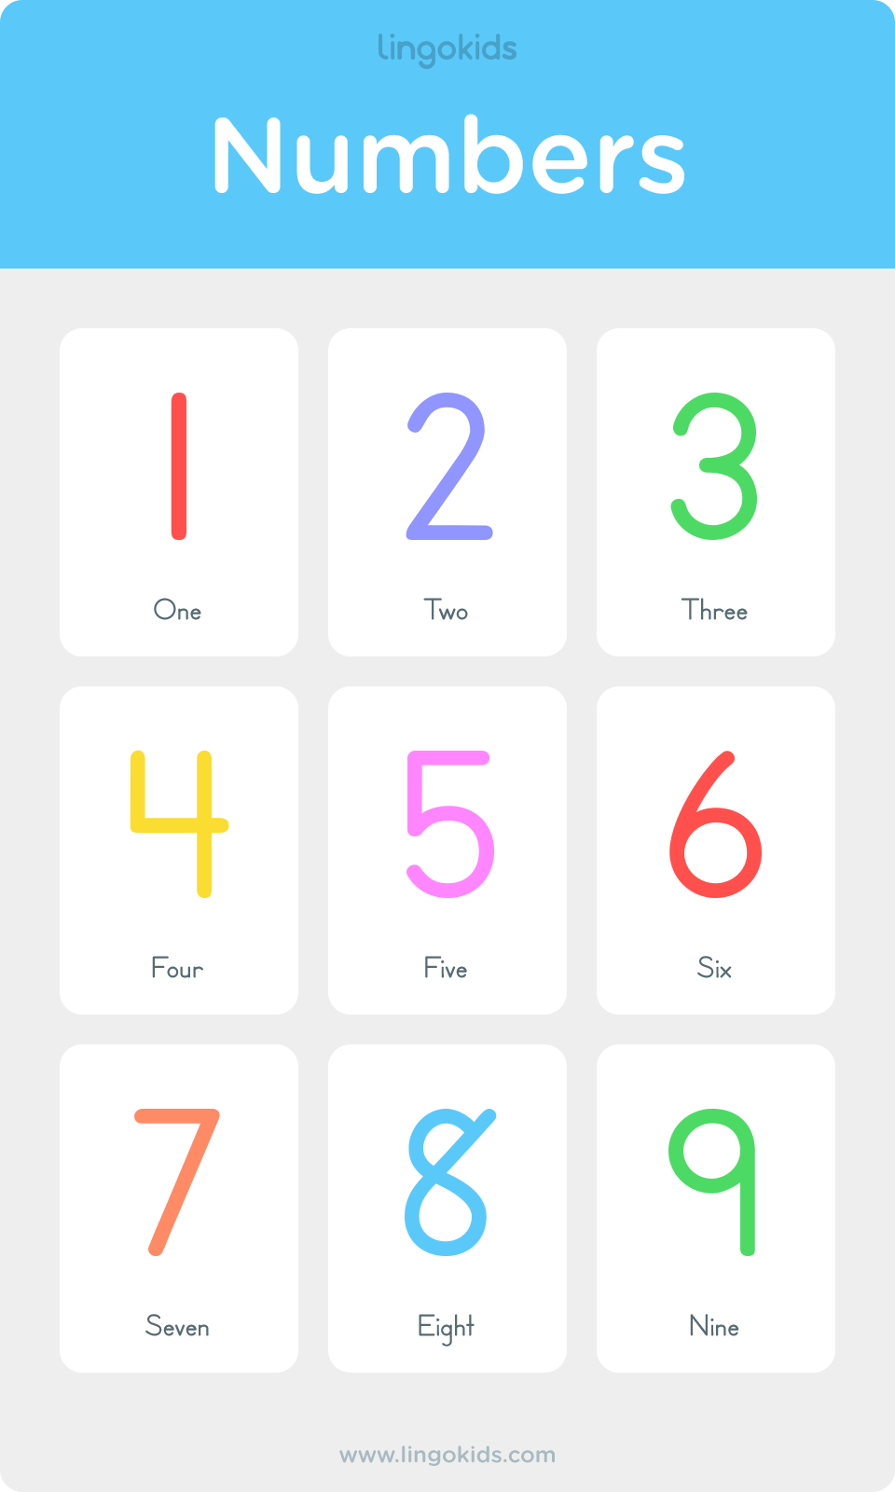
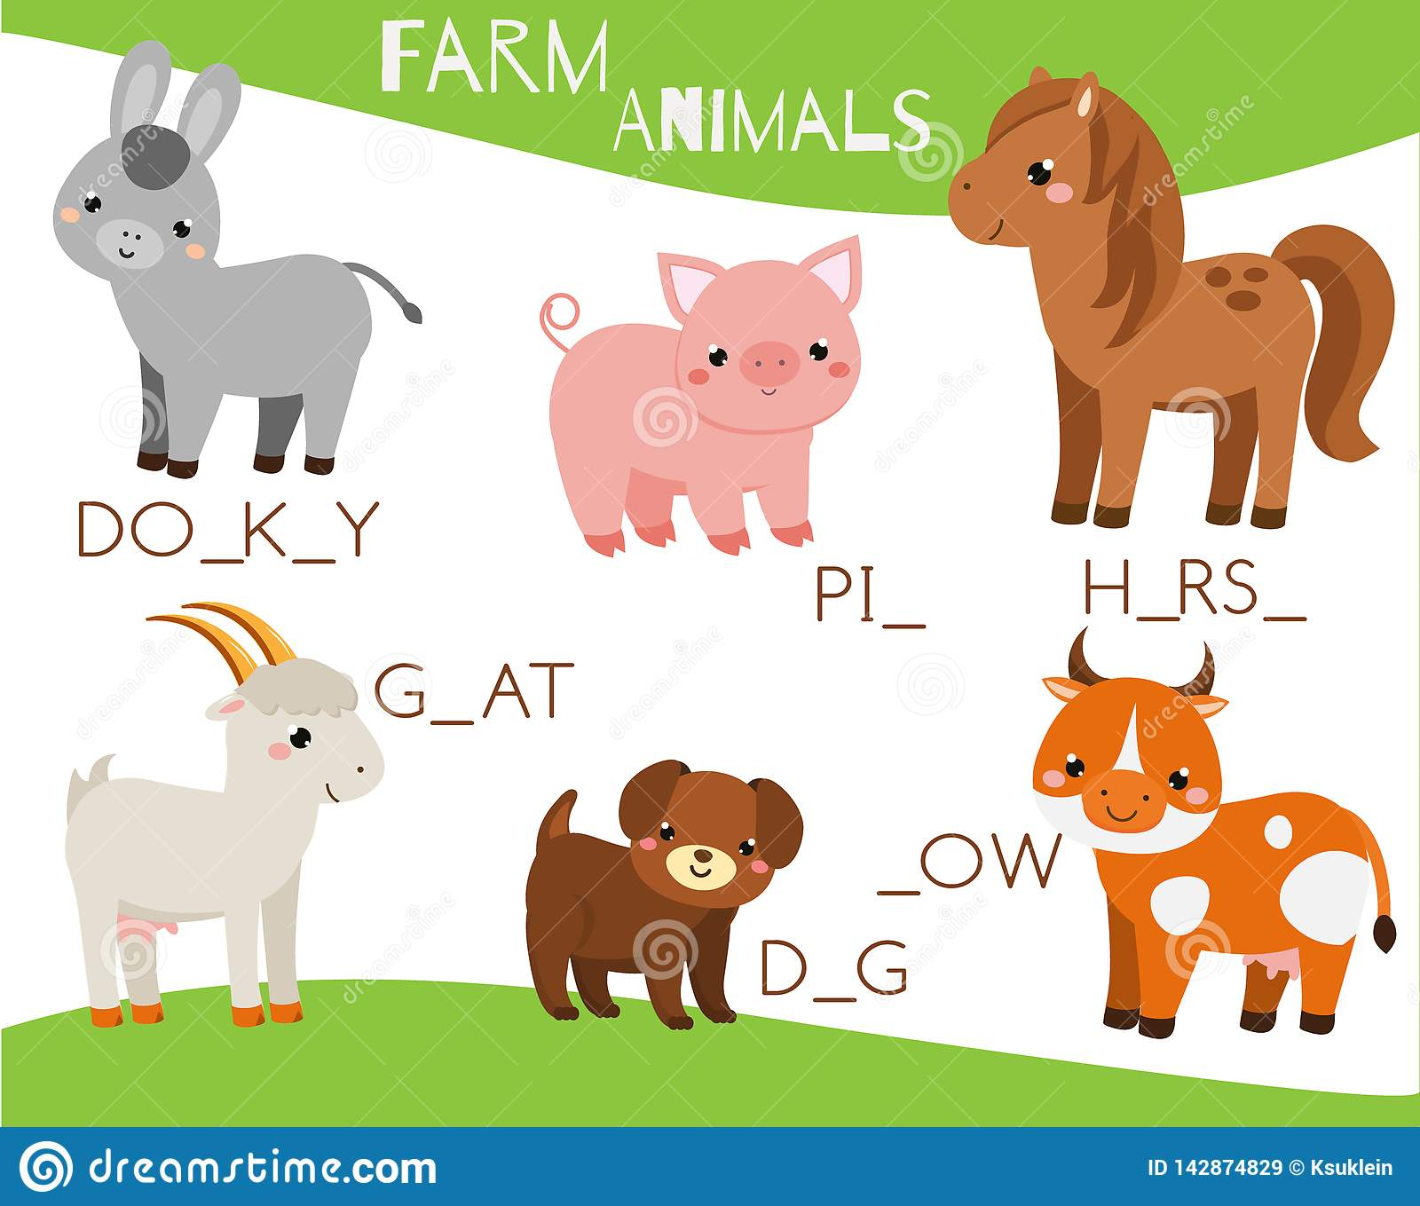
Danas ponavljamo brojeve i životinje.

Slide 3
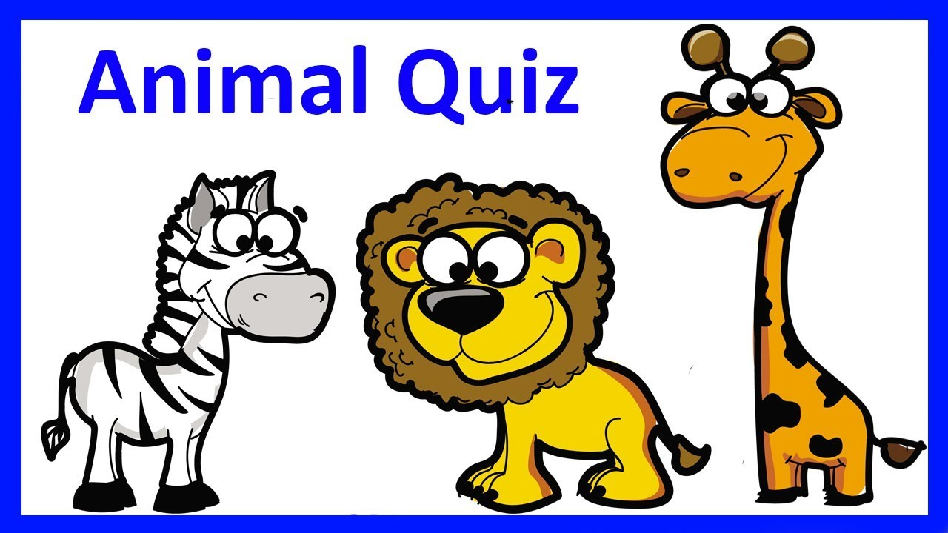
U 1. razredu se ne uči čitati strani jezik. U ovim igrama je potrebno znati prepoznati riječ, djeca uglavnom pamte riječi kao sliku. Ako možete dragi roditelji, pomozite im da odigraju dolje ponuđene igre. Ako ne, neka prođu Izzi životinje i brojeve.
Bilo bi dobro da svaki puta izgovorite na glas riječ tijekom vježbanja.
Za početak možete riješiti ovu vježbu da ponovimo životinje:
https://wordwall.net/hr/resource/422248/esl-tefl/animals
Još jedna vježbica za naziv životinja:
https://wordwall.net/hr/resource/1273079/kopija-animals
Izzi ako neće ove gore igre igrati.
Link za Izzi: https://hr.izzi.digital/DOS/109/141.html

Slide 4
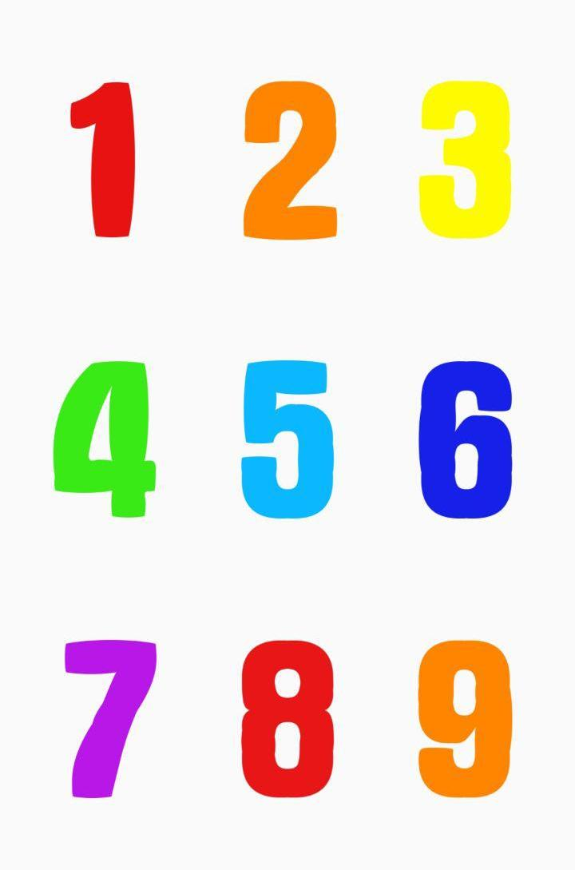
Jedna igra s brojevima:
https://wordwall.net/hr/resource/1202645/engleski-jezik/numbers-1-10

Slide 5
THE END
Čujemo se u srijedu. Molim like na objavu i komentar da ste odradili vježbe. Ne treba ništa slikati niti slati.

